Slide 1
Теорема Пифагора
Урок – путешествие
Учитель математики:
Антонюк Наталья Степановна
Артемовская общеобразовательная школа І-ІІ ступеней №1
2010

Slide 2
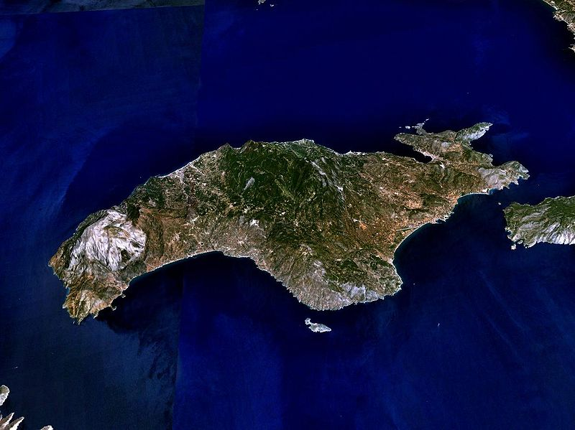
Остров Самос

Slide 3
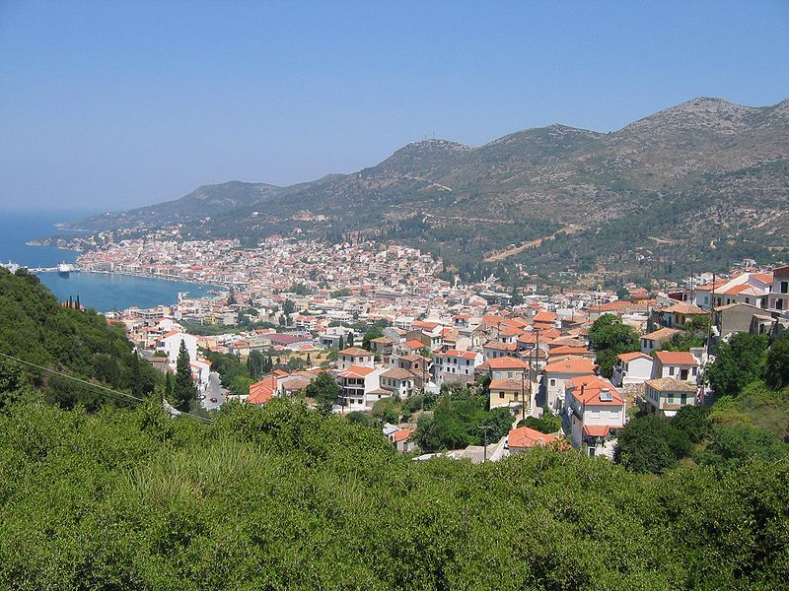

Slide 4
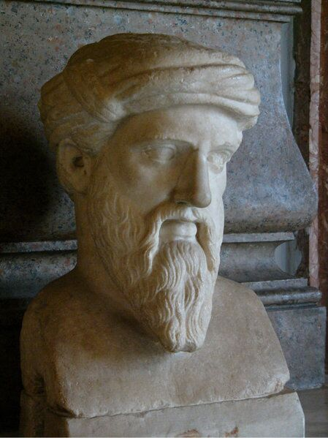
Пифагор
(570-496 г. до н.э.)

Slide 5
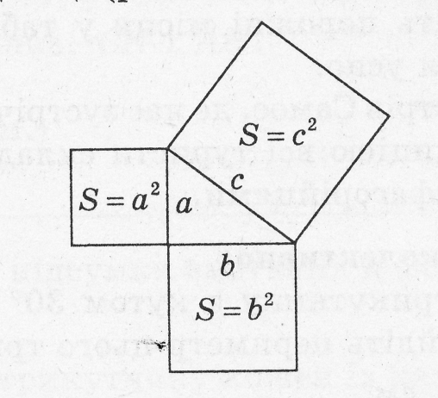
Проверка домашнего задания
2.
3.
4.

Slide 6
Таможенный контроль
Какой треугольник называется прямоугольным?
Как называются его стороны?
Что такое гипотенуза?
Что такое катет?
Назовите по рисунку гипотенузу и катет?
Как найти площадь прямоугольного треугольника?
Что такое квадрат?
Как найти его площадь?
Сторона квадрата 8 м. Найти его площадь.

Slide 7
Задача
Мы с вами в самолёте. Он находится на высоте 9 км. На земле мы преодолели расстояние 12 км. Какой путь пролетел самолет с момента взлёта?
А
9

С
12
В

Slide 8
А
Дано: АВС, С = 90⁰,
АС = 9 км, ВС = 12км.
Найти: АВ.

9
С
12
В
Решение.
АВ² = ВС² + АС² (по теореме Пифагора);
АВ = 15 км.
Ответ: самолёт пролетел путь,
равный 15 км

Slide 9
a | b | c
6 | 8
1 | 1
 | 12 | 15
12 |  | 20
10
9
16

Slide 10
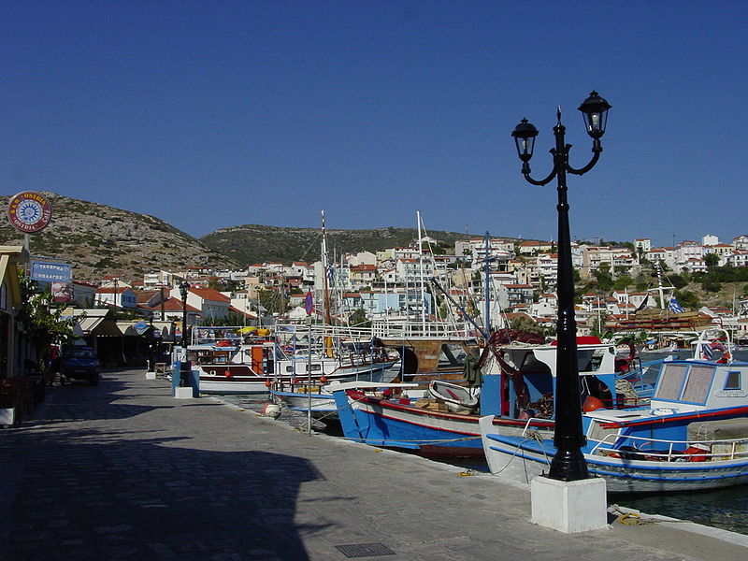
Город Пифагория

Slide 11
В прямоугольном треугольнике с углом 30⁰, гипотенуза равна 10 см. Найдите периметр этого треугольника.
А
30°
С
В

Slide 12
Соревнования

Slide 13
следствие из теоремы Пифагора:
В прямоугольном треугольнике любой катет меньше гипотенузы
а < с, b < с, так как
a² = c² – b²;
b² = c² – a²

Slide 14
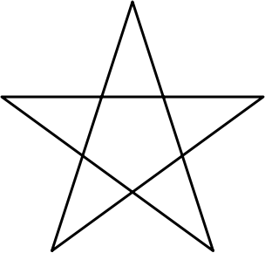
Пентаграмма

Slide 15
Про теорему Пифагора
Пребудет вечной истина, как скоро
Ее познает слабый человек!
И ныне теорема Пифагора
Верна, как и в его далекий век.
Обильно было жертвоприношенье
Богам от Пифагора. Сто быков
Он отдал на закланье и сожженье
За света луч, пришедший с облаков
Поэтому всегда с тех самых пор,
Чуть истина рождается на свет,
Быки ревут, ее почуя, вслед.
Они не в силах свету помешать,
А могут лишь, закрыв глаза, дрожать
От страха, что вселил в них Пифагор

Slide 16
Домашнее задание
С 1. Диагонали BD и AC ромба соответственно равны 16 см и 12 см. найдите сторону ромба.
Д 2. Боковая сторона равнобедренного треугольника равна 13 см, а высота, проведенная к ней - 5 см. Найдите сторону треугольника.
В 3. Площадь квадрата, построенного на одном из катетов прямоугольного треугольника, равна 36 см², а сумма площадей квадратов, построенных на втором катете и гипотенузе, равна 164 см². Найдите периметр треугольника.

Slide 17
Спасибо за урок!

Slide 18
Литература
1. Энциклопедический словарь юного математика (сост.А.П. Савин,- М.: Педагогика,1982 Стр.236-238
2. Еленьский Щепан «По следам Пифагора» Детгиз-1961 стр.252- 279
3. Э.Т. Беме «Творцы математики» М., Просвещение, 1979. стр.30
4. Газета «Математика» № 13 (1996)
5. Журнал «Квант» №2 (1992)
6. М.И. Бурда, Н.А. Тарасенкова Геометрия: учебник для 8 класса, 2008
7. Ссылки на ресурсы Интернет:
http://ru.wikipedia.org/
http://moypifagor.narod.ru
http://www.edu.severodvinsk.ru/after_school/nit/2006/web/terentev/primenenie.htm
http://festival.1september.ru/articles

